Slide 1
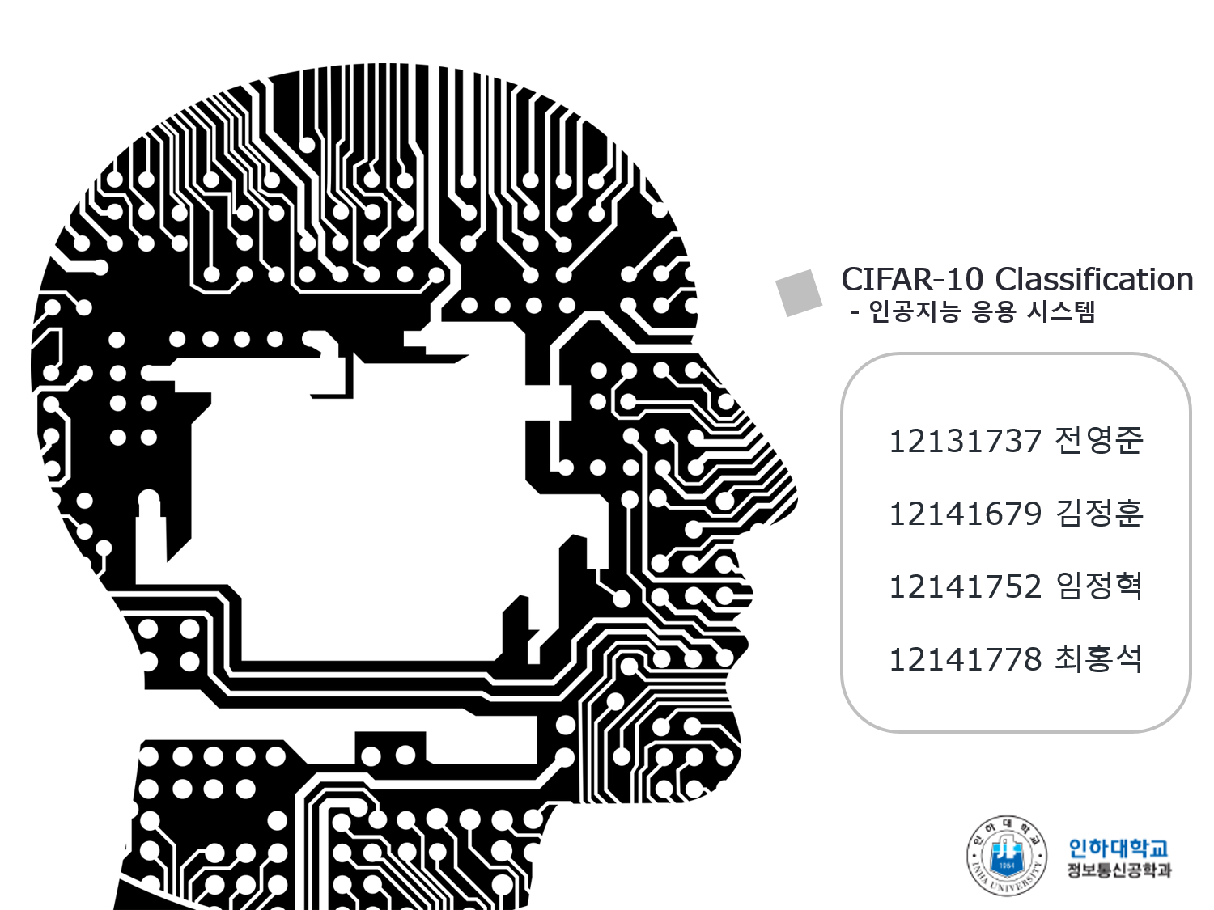


Cifar-10 Classification
- 인공지능 응용 시스템
12131737 전영준
12141679 김정훈
12141752 임정혁
12141778 최홍석

Slide 2
CONTENTS
01
02
03
04
05
NN Model
코드설명
결과
최종 결과
역할분담

Slide 3
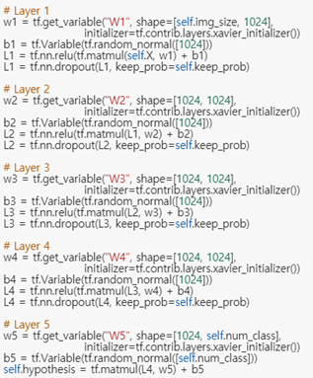
01
NN Model
Layer
은닉층을 5개로 두었고, 각 노드를 1024개로 두었다, 노드의 개수를 256, 512, 2048로 바꾸면서 해보니 1024개가 가장 좋은 성능을 보였다.
또한, OverFitting을 막기 위하여 각 layer마다 dropout을 적용하였다. dropout 비율로는 0.7, ,0.75, 0.8, 0.85을 바꾸면서 실행하였는데 0.8에서 가장 좋은 성능을 보였고, 0.7이하로는 성능이 더 떨어지는 것을 확인할 수 있었다.

Slide 4
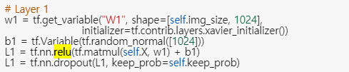
01
NN Model
Learning Rate & Activation Function
0.00005, 0.0001 0.00015 … 0.0009, 0.00095 0.001 & 0.01 0.001 0.0001등 다양한 learning rate로 학습을 진행해 보았습니다. 그 중에서 가장 효과가 좋았던 learning Rate는 0.00005 ~ 0.0005사이의 값이었고, 해당하는 learning rate들 중에 10개의 learning rate를 뽑아 Model Ensemble을 이용하여 학습을 진행하였습니다. 최종적으로 선택된 learning rate는 10개의 모델에서 learning_rate = [0.00005, 0.0001, 0.00015, 0.0002, 0.00025, 0.0003, 0.00035, 0.0004, 0.00045, 0.0005]로 설정하여 각각의 모델에 다른 learning rate를 이용하여 학습을 진행하였습니다.
ReLu를 이용하여 학습을 진행하였습니다. 기본적으로 ReLu가 가장 효율이 좋고 이미지의 경우에는 음수의 값은 고려할 필요가 없기 때문에, 해당하는 ReLu를 이용하여 활성화 함수를 구현하였습니다. 5개 층의 Layer를 사용하였고, Layer 1 ~ Layer 4까지 ReLu를 적용시켜주었습니다.

Slide 5
01
NN Model
Optimizer
Optimizer는 2가지로 테스트를 진행해보았습니다. Momentum과 RMSProp의 성질을 모두 가지고 있는 Optimizer로써, 가장 효율이 좋은 Adam Optimizer와 가장 처음에 배운 Gradient Descent Algorithm (GDA)를 이용하여 학습을 진행해 보았습니다. 결과는 당연하게도 Adam에서 더 좋은 성능을 나타냈으며, 최종적으로 Adam Optimizer를 사용하기로 결정하였습니다.
10개의 Classes를 가지고 있는 CIFAR-10 Data Set이므로, Multi-Labeled Classification에 해당하는 SoftMax를 적용하였습니다. 따라서, SoftMax Cross Entropy with logits를 이용하여 Cost를 정의해주었습니다. logits는 우리가 구한 Hypothesis, labels는 One-Hot Encoding된 Y를 넣어주어 cost를 정의해주었습니다.

Slide 6
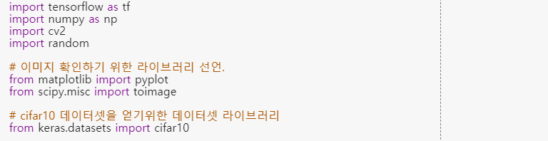
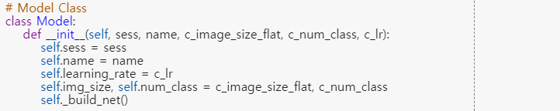
02
코드 설명
라이브러리, Model Class
코드 구현을 위한 라이브러리 정의
Ensemble을 적용하기 위하여 Class로 Model을 정의한다.
이때, session과 name, image size, classes의 개수, learning Rate를 파라미터로 가진다.

Slide 7
02
코드 설명
Model Layer
Build_net: Model Class의 학습을 설정하는 함수
X: [None, self.img_size] (플랫된 이미지의 사이즈)
Y: [None, self.num class] (Classes의 개수)
Keep Prob는 Drop Out을 위하여 Placeholder로 정의해준다.
총 5개의 Layer로 구현된 Deep Learning 방법을 이용하였다. 이때, 각각의 은닉층은 1024로 설정하였으며, Weight는 초기화시 효율을 높이기 위하여 random 대신 Xavier initializer를 사용하였다.
Relu를 이용하여 Loss(Cost)를 계산해주었다. (0이하 값은 버림) 그리고 TensorFlow drop out을 이용하여 drop out을 적용해 주었다.
Cost 함수는 SoftMax를 이용하여 각각의 확률을 Y와의 차이를 cost로 나타낸다.
Optimizer는 Gradient를 사용하다 여러 번의 테스트 결과 성능이 더 좋았던 Adam Optimizer를 선택하였다.
Correct predict는 hypothesis로 구한 값과 실제 결과 Y가 서로 같은지를 판별해준다.
Accuracy는 cast를 이용하여 Correct Predict의 결과를 float32형태로 변화시켜주고 (True : 1, False : 0) 해당하는 값을 평균 합 취하여 정확도를 구한다.

Slide 8
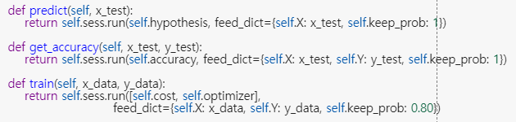
02
코드 설명
Predict, Accuracy, Train
predict 함수, get accuracy 함수, train 함수를 Model Class 내부 함수로 정의
predict 함수 : test image와 keep prob = 1을 이용하여 hypothesis를 구한다.
get accuracy 함수 : test image와 test label, keep prob을 이용하여 accuracy를 구한다.
train 함수 : 학습을 하는 함수로써, train image와 train label을 이용하여 학습을 진행한다.
(이때, drop out의 keep prob = 80%로 설정하였다. cost값을 구하며 학습을 진행한다.)

Slide 9
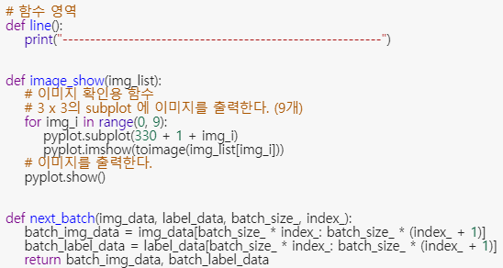
02
코드 설명
Function
일반 함수 정의 : line 함수, image show 함수, next batch 함수를 정의한다.
line 함수 : 구분선을 출력하는 함수
Image show 함수 : 이미지를 확인하기 위하여 정의한 함수
next batch 함수 : 다음 batch image로 넘어가기 위하여 정의한 함수
(batch size만큼 이동하게 구현해보았다.)

Slide 10
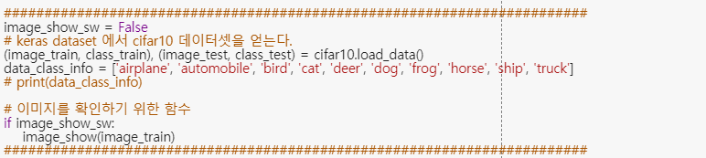
02
코드 설명
Data load
image show sw는 이미지를 확인해야할 경우 True로 설정해주면 이미지가 출력된다.
(영상처리 확인 용)
keras의 cifar10 데이터셋을 불러와서 학습을 진행한다.
그때의 각각의 class의 라벨은 data_class_info와 같다.

Slide 11
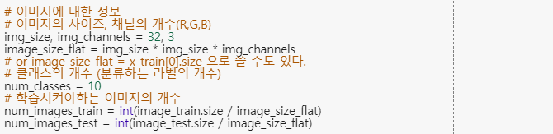
02
코드 설명
Image Processing
이때 cifar10의 크기는 32 x 32이며, RGB 3채널이다. 따라서 그 값을 설정해준다.
그 후, image를 flat하기 위하여 32 x 32 x 3을 image size flat 이라 정의해준다.
분류해야 하는 라벨의 개수(number of classes)는 10개이다.
학습시켜야 할 이미지의 개수는 image train의 크기에서 1개의 이미지 크기를 나눠준다면 나올 것이다.
마찬가지로 테스트 해야 할 이미지의 개수 역시 구할 수 있다.

Slide 12
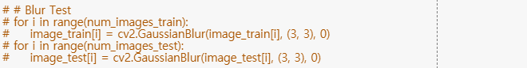
02
코드 설명
Image Processing Blur Test
이미지가 32 x 32의 작은 사이즈 이미지이며, 사진의 노이즈가 많아서, 노이즈를 없애기 위하여 가우시안 Blur 이미지 처리를 시도 해 이미지의 노이즈를 제거해보는 시도를 해 보았다.
하지만, 성능(정확도)에 있어서는 큰 차이가 없었기 때문에, 그냥 주석처리를 하였다.

Slide 13
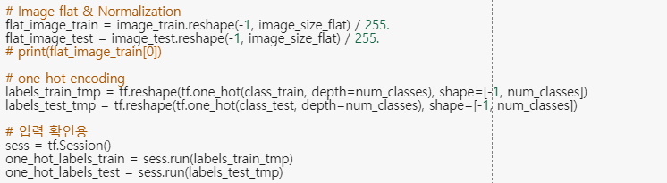
02
코드 설명
Image Flatting & One-hot encoding
앞서 구한 [None, image size flat]으로 image를 flat화 한다. 이때 255로 나누어 normalization을 해준다.
이미지의 구현은 0~255로 이루어져 있기 때문에, 255로 나누어 준다면 0~1사이의 값으로 normalization이 될 것이다. (성능 향상을 위하여 사용)
그 후 TensorFlow의 one hot을 이용하여 train label과 test label을 원 핫 인코딩 시켜주었다. 이때, 깊이는 number of classes로써, cifar-10의 데이터 라벨의 개수인 10개이다.
이제 Session을 정의하고 label train, test 텐서를 돌려준다면, 결과가 정상적으로 좌변에 저장 될 것이다. 이 얻어진 labels train tmp를 이용하여 학습을 진행하고 labels test tmp를 이용하여 테스트를 진행할 것이다.

Slide 14
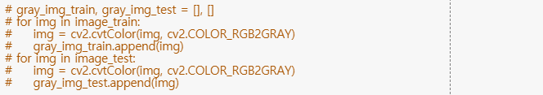
02
코드 설명
Gray Image Processing Test
이미지를 다양한 방법으로도 학습하기 위하여 gray 변환으로 이미지를 구현 하였으나, 모델이 조금 복잡해지는 문제가 있고, 오히려 배열의 개수가 32 x 32 x 1로 줄어들어 학습이 더 안될 것 같아서 만든 후 주석처리를 해주었다.

Slide 15
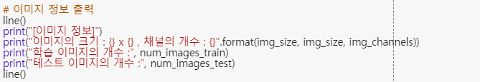
02
코드 설명
Image Information
각각의 이미지에 대한 정보를 출력해주는 영역이다. 학습해야 하는 이미지의 개수, 이미지의 크기 등의 정보를 출력해준다.

Slide 16
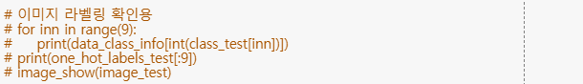
02
코드 설명
Label Confirm
정상적으로 이미지와 라벨링이 맞는지를 확인한다. 이 주석을 해제하면, 앞에서 부터 9개의 test의 라벨 결과인 cat, ship 등이 출력되고 one hot으로 인코딩 된 데이터가 9개, 이미지가 9개 보여진다.
눈으로 직접 확인한 결과 정상적으로 원 핫 인코딩이 되었음을 확인할 수 있었다.

Slide 17
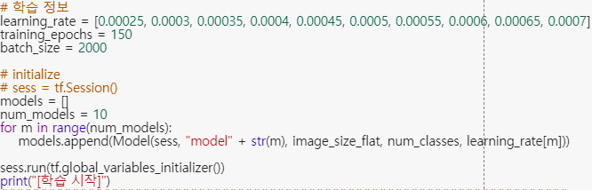
02
코드 설명
Learning Information & Model Ensemble
Learning rate를 지정해준다. 이때, 각각의 모델에 다른 learning rate를 부여해주었다. 공차는 0.00005정도로 차이가 나도록 설정을 하였습니다. 이때, Epoch은 default 100으로 테스트용으로 설정해주었다. 더 정확한 학습을 하고싶을 경우 이 값을 늘려주면 된다. 또한, batch size는 2,000으로 지정하였다. 20, 100으로 할 시 너무 느리게 학습이 되고 결과도 생각보다 좋지 못하였다.
반대로 크게 10,000으로 진행했을 경우 학습은 빠르지만 성능이 좋지 않게 나왔다.
모델의 리스트를 만들고 모델의 개수를 설정해준다.
반복문을 통하여 여러 개의 모델을 모델 리스트에 넣어준다. (이때, name과 learning rate가 모델마다 달라지게 된다.) 모든 초기화 값도 모델마다 달라지기 때문에, 다양한 경우에서 학습이 가능할 것이다.
Variable을 초기화 해준 후 학습을 시작한다.

Slide 18
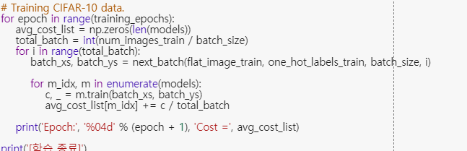
02
코드 설명
Training
[학습 구간]
epoch의 수 만큼 학습을 반복한다. 평균 cost list를 만들고 0으로 초기화를 해준다.
total batch는 전체 이미지의 개수 / batch 사이즈 일 것이다. (이 total batch를 다 학습 시키는 것이 1 epoch.)따라서, total batch만큼 반복문을 실행한다.
앞서 위에서 정의한 next batch 함수를 이용하여 batch image와 batch label을 구한 후 해당하는 이미지와 라벨을 이용하여 학습을 진행한다. 이때, 학습은 각 모델에 따라 다르게 학습되므로 model의 개수만큼 반복문을 돌리고 학습을 진행한다. 각 모델에 batch image와 batch label를 넣어주어 학습을 진행한다.
그리고 얻어진 코스트를 batch의 크기로 나누어 avg cost에 저장한다. 이것을 반복한다면 epoch만큼 그리고 total batch만큼 그리고 models만큼 학습이 진행될 것이다.

Slide 19
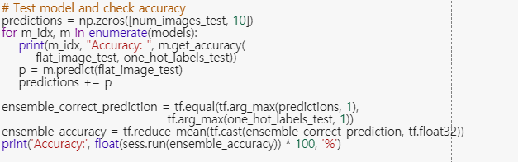
02
코드 설명
Confirm Result
[평가 구간]
Prediction을 [test image의 개수, 10]의 형태로 정의한다. (왜냐하면 원 핫 인코딩)
Model의 개수만큼 반복문을 실행한다. 각 모델에서 test 이미지와 one hot 인코딩 된 레이블을 이용하여 accuracy를 구한다. 그리고 모델로 해당하는 test image를 예측 해보고 그 값을 p에 저장한다. 그 후 predictions에 해당하는 p를 더해준다.이것을 반복한다면, prediction은 각각의 모델에서의 예측된 결과값의 합이 들어가 있게 될 것이다.
그 후 해당하는 prediction과 원래의 test label을 비교한 후 cast, reduce mean으로 평균 값을 구하여 정확도를 구한다.

Slide 20
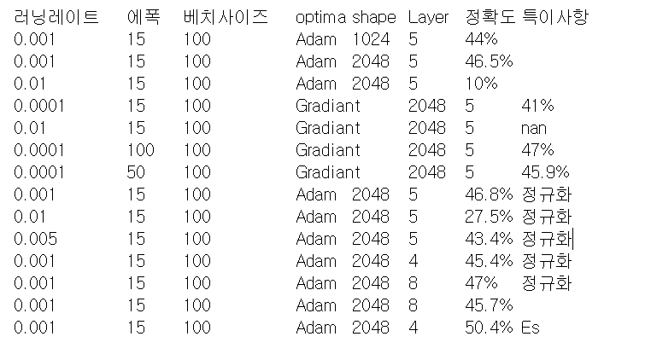
03
결과
시행착오 결과 – (1)

Slide 21
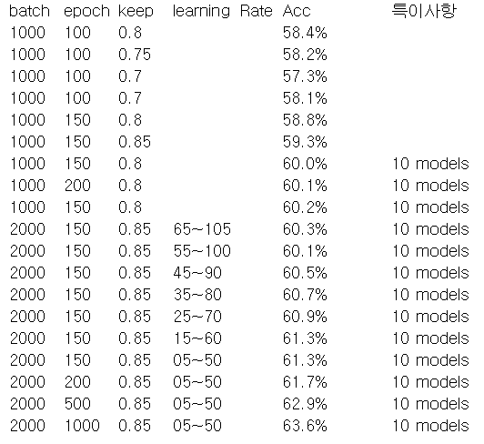
03
결과
시행착오 결과 – (2)

Slide 22
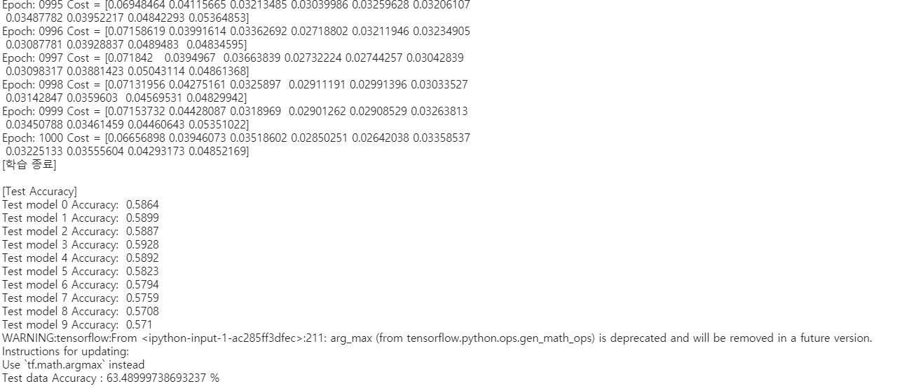
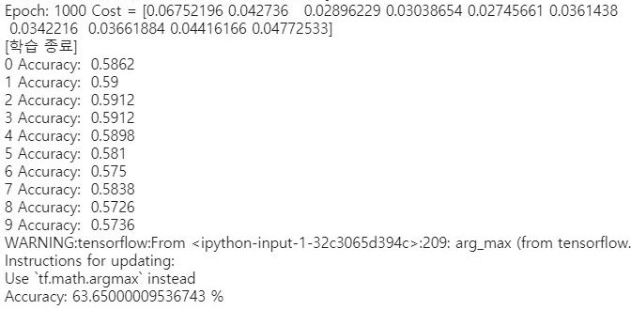
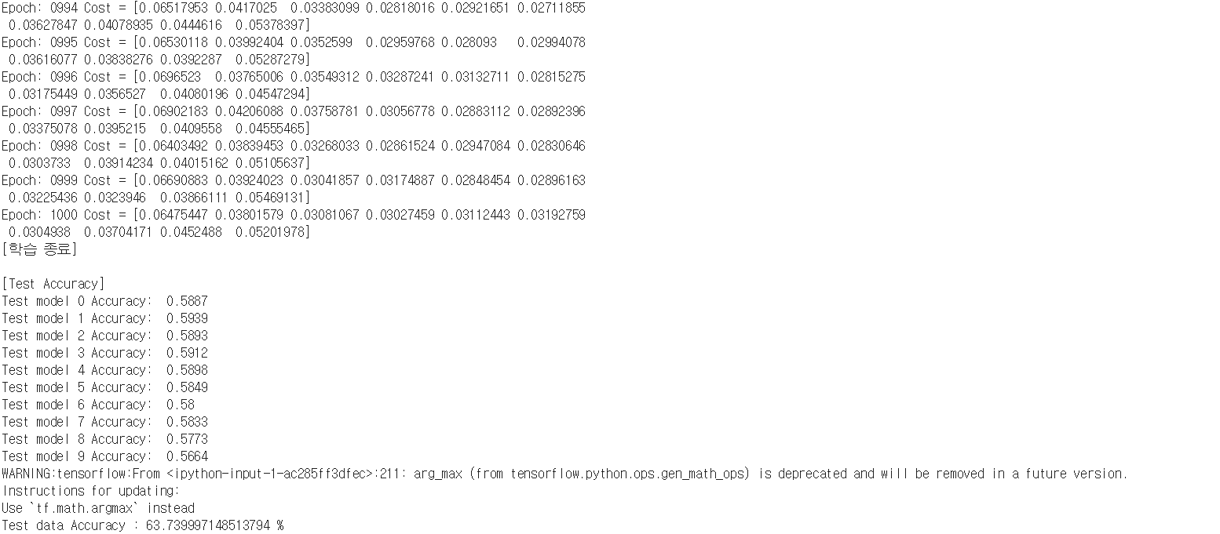
04
최종 결과
<Accuracy>
(63.49 + 63.65 + 63.74) / 3
= 63.63(%)

Slide 23
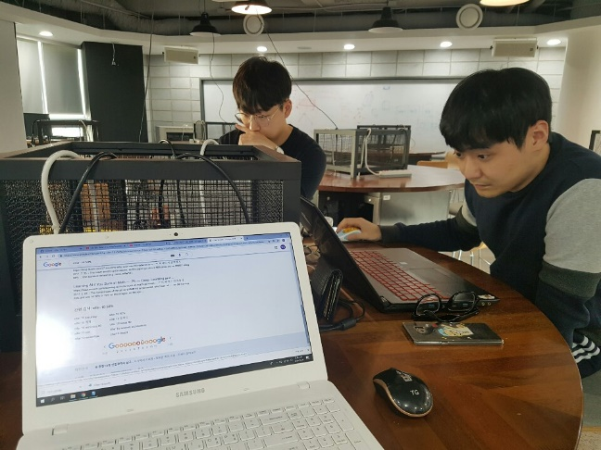
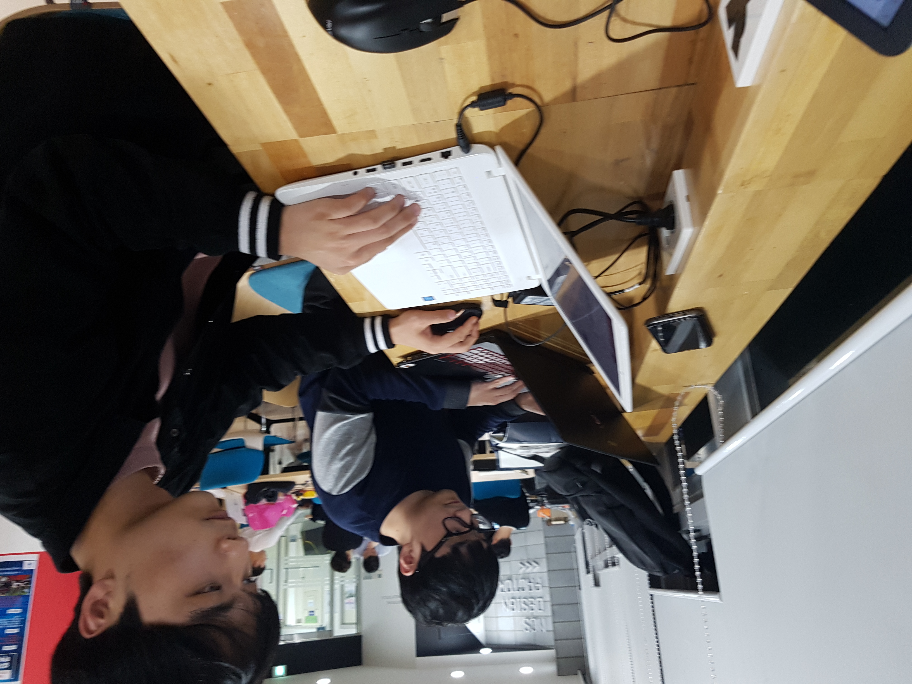
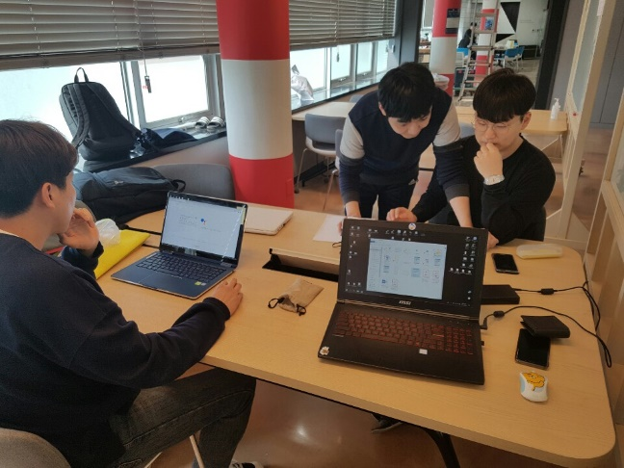
05
역할 분담
12131737 전영준 :
코드 구현, 도움 코드 조사, 자료 조사, PPT
12141679 김정훈 :
코드 구현, 세부 코드 수정(정확도), 자료 조사, PPT
12141752 임정혁 :
코드 구현, 이미지 처리 시도, 자료 조사, PPT
12141778 최홍석 :
전반적인 코드 틀 구현, 자료 조사, PPT

